Slide 1
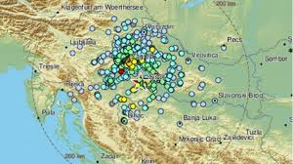
Potres prirodna katastrofa
Prezentacija; Ljiljana Klobučar, dip. uč. RN, savjetnica
18.siječnja 2021.

Slide 2
Što je potres?
Potres – iznenadna i kratkotrajna podrhtavanja zemljine kore
Hipocentar ili žarište – mjesto u dubini gdje potres nastaje
Epicentar ili središte – mjesto na površini gdje je potres najjači
Seizmograf – uređaj za mjerenje jačine potresa
Richterova ljestvica jačine potresa izračunava količinu oslobođene energije (magnitude) u hipocentru potresa.

Slide 3
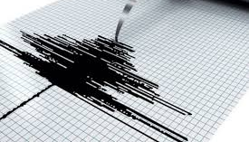
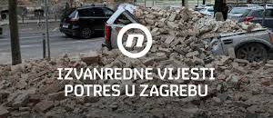
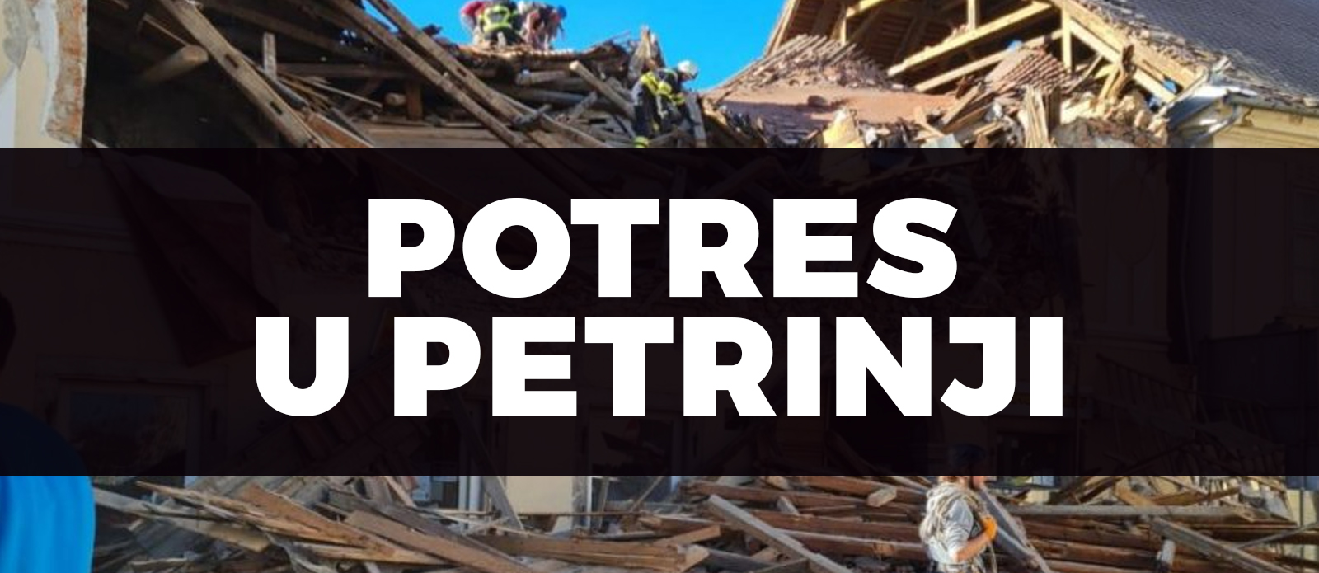
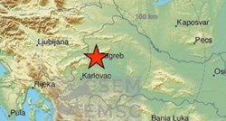

Slide 4
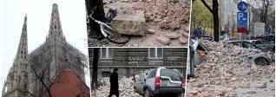
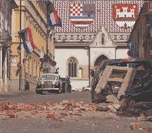
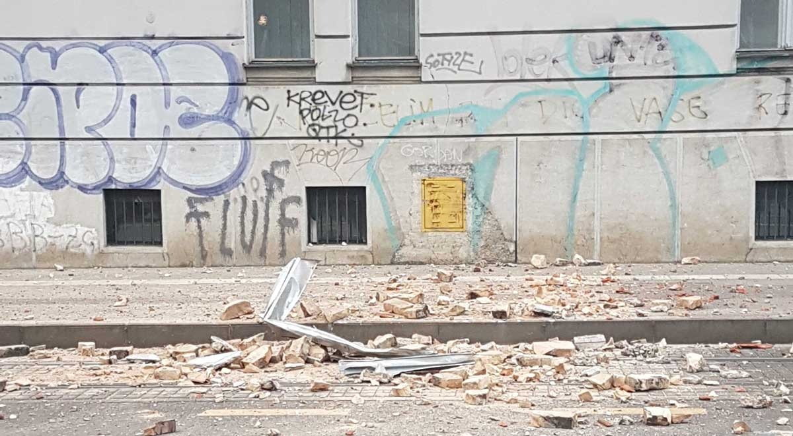
U jutarnjim satima 22. ožujka 2020. u 6 sati i 24 minute Zagreb i šire zagrebačko područje pogodio je snažan potres magnitude M=5.5, nakon kojeg su uslijedili brojni naknadni potresi.

Slide 5
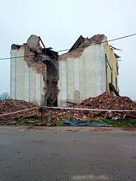
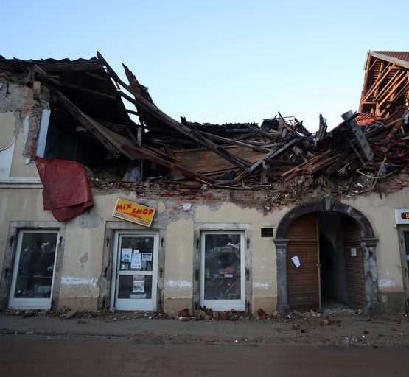
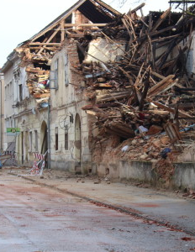
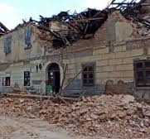
Potres kod Petrinje magnitude 6,4 M_{W} pogodio je u utorak, 12:19h, 29.prosinca 2020. godine Sisačko-moslavačku županiju s epicentrom 3 km jugozapadno od grada Petrinje.

Slide 6
Što činiti tijekom potresa? Ostanite mirni !!!
Ukoliko ste unutar građevine:
Sklupčajte se ispod masivnog komada namještaja, ispod nosive grede, pored nosivih zidova i pokrijte glavu rukama.
Udaljite se od stakla, prozora, zrcala, pregradnih zidova, kamina i visokih komada namještaja.
Ukoliko vas potres probudi pokušajte se koncentrirati, glavu zaštitite jastukom, pa potom krenite prema sigurnom mjestu.
NE koristite stepenice, NE koristite dizalo, NE skačite kroz prozor, NE stojite ispod lustera i ostalih teških visećih predmeta.

Slide 7
Ukoliko se nalazite na otvorenom:
Odmaknite se od građevina, stupova, žica, stabala, uličnih svjetiljki te bilo čega što može pasti na vas.
Odmaknite se od staklenih površina.
U slučaju velikog razaranja ne pokušavajte ući u građevine.
Ako se nalazite u prijevoznom sredstvu pričekati ćete da vozač zaustavi vozilo i kada potres prestane izaći ćete iz vozila i slijedit ćete upute nadležnih osoba. Vozilo se treba zaustaviti na otvorenom prostoru. Ne zaustavljati se na mostovima, vijaduktima, podvožnjacima,tunelima…

Slide 8
Ukoliko ste zatrpani:
Preko lica navucite masku za disanje ili tkaninu kako ne bi udisali prašinu.
Pokušajte obznaniti svoju lokaciju lupanjem po zidovima, cijevima, svjetlosnim(baterija) i zvučnim(zviždaljka) signalima.
NE vičite kako bi spriječili ulazak prašine u dišne organe, sačuvali energiju i kisik.
NE pokušavajte koristiti šibice ili upaljač zbog mogućnosti eksplozije uslijed curenja plina.

Slide 9
Što činiti nakon potresa? Ostanite mirni, ne širite paniku!
Izađi iz građevine daleko od objekta koji se mogu srušiti na tebe (postoji mogućnost podrhtavanja tla nakon potresa).
Uvijek slušaj uputstva ovlaštenih osoba!
Provjeri jesi li ozlijeđen, ako možeš pruži si prvu pomoć.
Do dolaska spasilačke ekipe pomozi ozlijeđenim osobama u vašoj blizini (ukoliko nije nužno ne pomicati teško ozlijeđene osobe).
Ukoliko trebate hitnu pomoć prenesite vašu lokaciju i zdravstveno stanje spasiteljima.
Telefonom se koristite samo u krajnjoj nuždi, oslobodite ceste vozilima hitnih službi.
NE vjerujte glasinama, NE širite neprovjerene informacije.

Slide 10
NE koristite dizala iako su u funkciji.
Izbjegavajte oštećene građevine, reklamne panoe, dalekovode i slične strukture koje vas mogu ozlijediti.
Ne uključujte plin, struju ili neki električni uređaj samostalno, prepustite to ovlaštenim osobama.
Otvorite prozore i vrata ako osjetite miris plina.
Ukoliko napuštate dom, uputite se na mjesto koje ste dogovorili obiteljskim planom za izvanredne situacije.

Slide 11
Obiteljski plan za izvanredne situacije
Potres se događa iznenada što otvara mogućnost da se članovi obitelji zateknu na različitim mjestima. Da bi bili sigurni što kao član obitelji treba učiniti i kamo otići nakon potresa stvaramo obiteljski plan.
Obiteljski plan sadržava:
Važne telefonske brojeve i alternativne načine komuniciranja
Utvrditi sigurna mjesta u vašem domu, lokaciju kompleta za preživljavanje, gdje i kako se gase plin, struja, voda; putovi evakuacije.
Ulogu svakog člana obitelji u slučaju potresa.
Odabrati kontakt osobu izvan mjesta koja će vam biti na raspolaganju
Kako i gdje se sastati ukoliko je kuća srušena, barem dvije lokacije (jedna u blizini doma, druga izvan mjesta u slučaju masovne evakuacije).
Što učiniti ukoliko se ne možemo vratiti kući ili kontaktirati članove obitelji.

Slide 12
Komplet za preživljavanje Komplet je namijenjen za nekoliko dana preživljavanja do uspostavljanja svakodnevnog života. Takav komplet treba imati u svom domu. Kompleti u manjem obimu bi trebali biti u automobilu, radnom mjestu, učionicama.)
Sadržaj kompleta za preživljavanje:
-zalihe vode za najmanje tri dana (četiri litre po osobi dnevno) - hrane za tri dana (konzervirane i visokoenergetske namirnice, u slučaju potrebe i hrana za djecu) - vreće za spavanje ili deke za svakog člana obitelji - zaštitna odjeća i obuća, donje rublje, kabanice, rukavice i maske, čvrste cipele, rezervna odjeća - sezonski artikli za grijanje/hlađenje - kutija za prvu pomoć s instrukcijama, neophodni lijekovi, naočale - kopije osobnih iskaznica, putovnica, gotovina - popis telefonskih brojeva hitnih službi - osobne potrepštine (sapun, četkica za zube oprema za djecu, ručnici, WC papir) - geografska mapa područja, radio na baterije, džepna svjetiljka, upaljač, šibice, baterije, zviždaljka.

Slide 13
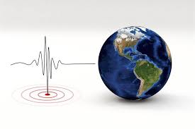
Potresi su nepredvidljivi, a reakcija nije racionalna.
Priroda nam skriva svoje tajne jer je veličanstvena, a ne jer je varalica.
Albert Einstein

